Slide 1
《生产与运作管理》教辅材料参考讲义
出版社：北京：机械工业出版社，2009年7月
编著者：陈志祥，李丽
本讲义由李丽老师制作，陈志祥教授审校
mnsczx@mail.sysu.edu.cn
版权声明：本讲义只提供给购买与使用本教材的教师作为教学使用，未经允许不得转发给其他任何人

Slide 2
第12章：质量管理
一、学习目标
1、了解质量管理的概念
2、熟悉全面质量管理的基本内涵与工作方法
3、掌握质量管理的基本工具
二、内容提要
1、质量管理概述
2、质量管理工具
3、工序能力分析
4、产品抽样检验
5、六西格玛质量改善
(本章需要两次课)

Slide 3
引导案例：阳光保鲜食品有限公司
阳光保鲜食品公司（Sunny Fresh Foods,SFF）,总部位于美国明尼苏达州的蒙塞洛市，主要生产160多种不同的蛋类食品，客户超过2000多个，包括快餐厅、学校、医院及医疗机构和军队。自1985年被卡吉尔公司收购以来，阳光保鲜食品公司从未发生过因食品卫生安全而引起的产品召回事件。SFF是克劳士比的“质量的四项基本原则”理论的忠实执行者。这个理论认为:质量就是必须绝对满足客户要求;提高质量的系统方法是预防;质量的绩效标准是零缺陷率;测量质量的方法是PONC,即不符合要求的代价(Price ofNon-conformance)。 经过质量改进后，SFF的按时发货率，从2001年的98.1%提高到2005年的99.8%。该公司的“按时发货率”水平要高于2001年到2004年波多里奇国家质量奖获奖企业的标杆学习比较值。

Slide 4
一、质量管理概述
（一）质量与质量管理的概念
（二）全面质量管理

Slide 5
（一）质量概念
质量的概念
ISO9000:2000定义：产品、体系或过程的一组固有特性满足顾客和其他相关要求的能力。
质量管理大师朱兰说：“质量就是适用性”
质量专家戴明说：“质量是—满足顾客现在与未来的需求的能力”
美国质量专家对质量的内涵定义了8维属性：

Slide 6
质量的八大属性：
（1）性能
（2）附加功能
（3）可靠性
（4）一致性
（5）耐久性
（6）维护性
（7）美学性
（8）感觉性

Slide 7
（二）全面质量管理
1、全面质量管理的内涵
2、全面质量管理的方法---PDCA

Slide 8
全面质量管理的内涵
定义：”一个组织以质量为中心，以全员参与为基础，目的是通过让顾客满意使本组织所有成员及社会收益达到长期成功的管理途径“
全面质量的管理内涵
（1）全参加的质量管理
（2）全过程的质量管理
（3）全面的质量概念

Slide 9
（二） 全面质量管理的工作方法--- PDCA循环
阶段 | 步 骤 | 主要方法
计 划 阶 段 | 1．分析现状，找出问题 2．分析各种影响因素或原因 3．找出主要影响因素 4．针对主要原因，制定措施计划 | 排列图、直方图、控制图 因果图 排列图、相关图 回答“5W1H”： 为什么制定该措施（Why） 要达到什么目标(What) 何时执行该计划（When） 由谁来执行计划(Who) 在哪里实施计划(Where) 怎么样实施计划(How)
实施阶段 | 5．执行实施计划
检查计划 | 6．检查计划实施的结果 | 排列图、直方图、控制图
处置阶段 | 7．总结成功经验，制定标准 8．把未解决的问题转入下一个循环

Slide 10
二、质量管理工具
排列图
因果图
直方图
控制图
相关图
分类表
调查表

Slide 11
1、排列图---主次因素分析图
频数（件）
100
80
40
20
0
累积频率（%）
100
80
60
40
0
１００％
89．3％
C类
B类
A类
78．8％
95．6％
60
63．1％
15
10
6
4
甲 乙 丙 丁 戊 因素
图 排列图模式

Slide 12
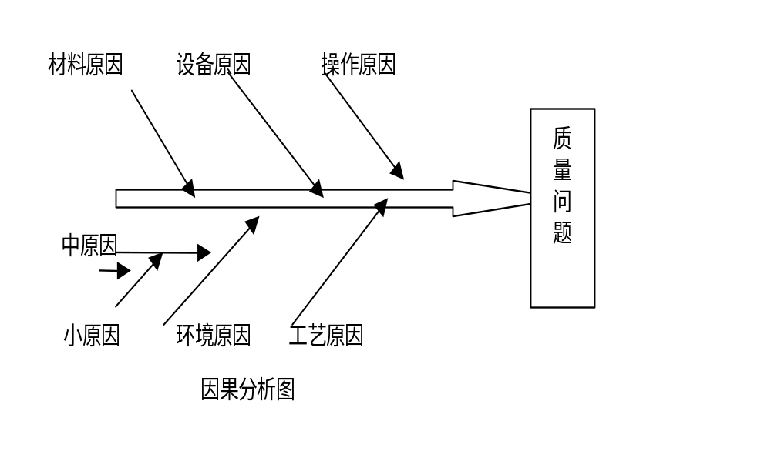
2、因果分析图--系统分析问题的因果关系
质量因素：“4M1E”：操作者、设备、物料、工艺（方法）、环境

Slide 13
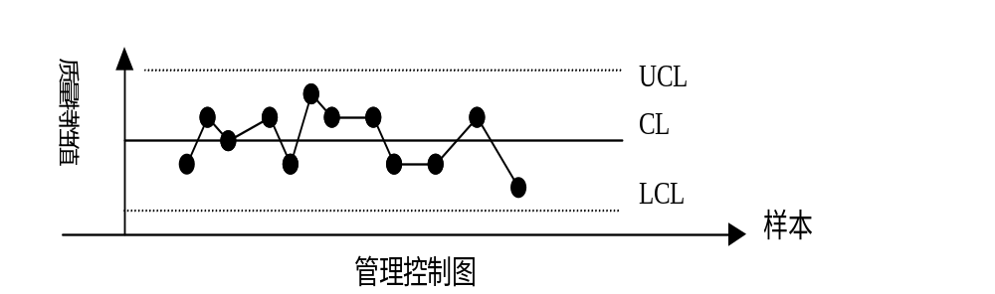
3、控制图---分析质量动态特征
在控制图中，中间一条线为控制量的均值，上下两条为管理的上 限与下限，一般取均值加减3倍方差的方法。控制图分均值控制图与极差控制图两种。

Slide 14
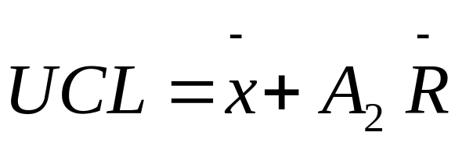
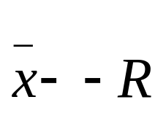
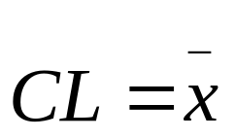
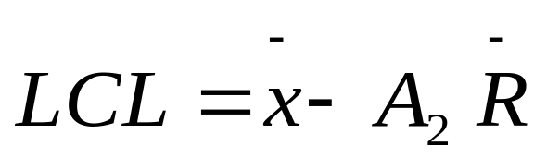
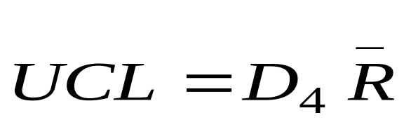
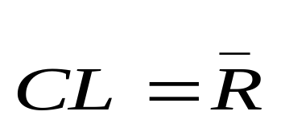
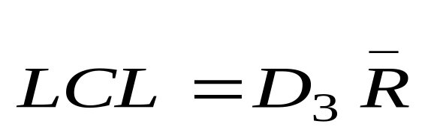
控制图的界限计算公式
图别
中心
上下限

Slide 15
平均值--极差控制图系数表
系数 n | A₂ | D₃ | D₄
2 3 4 5 6 7 8 9 10 | 1.880 1.023 0.729 0.577 0.483 0.419 0.37 0.377 0.308 | - - - - - 0.076 0.136 0.136 0.223 | 3.267 2.575 2.282 2.115 2.004 1.924 1.864 1.816 1.777
注：d_{n}为极差修正系数。

Slide 16
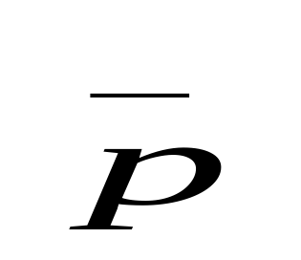
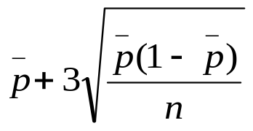
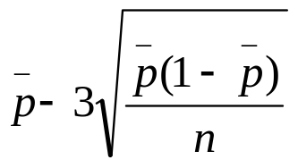
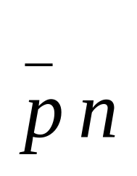
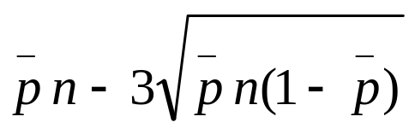
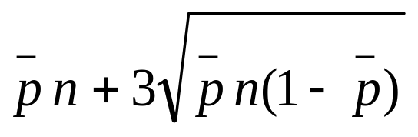
控制图的界限计算公式
图别
中心
上下限
UCL=
p
LCL=
UCL=
pn
LCL=

Slide 17
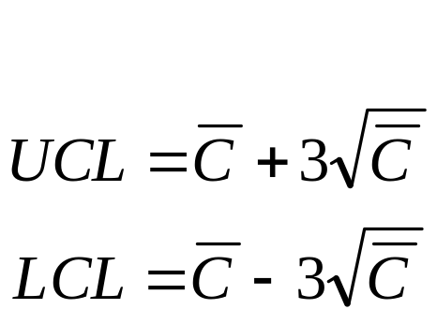
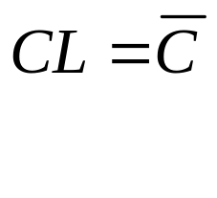
控制图的界限计算公式
图别
中心
上下限
C

Slide 18
不合格品数控制图例子
样本序号 （i） | 样本大小 （n） | 不合格品数（pn） | 样本序号 （i） | 样本大小 （n） | 不合格品数 （pn）
1 2 3 4 5 6 7 8 9 10 11 12 13 | 200 200 200 200 200 200 200 200 200 200 200 200 200 | 5 4 1 6 3 4 6 2 6 8 8 4 3 | 14 15 16 17 18 19 20 21 22 23 24 25 总计 | 200 200 200 200 200 200 200 200 200 200 200 200 5000 | 3 1 5 1 9 1 4 7 2 1 9 8 111

Slide 19
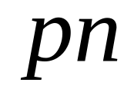
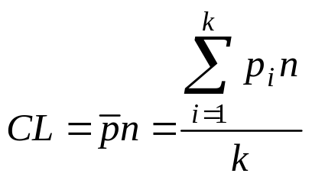
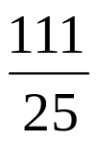
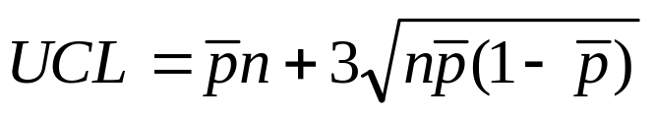
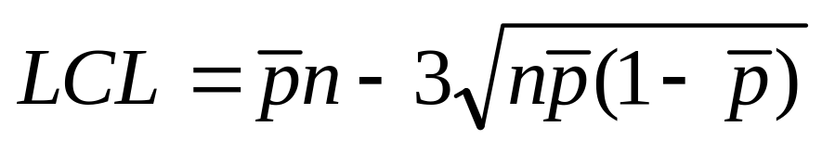
计算有关控制参数：
控制图：
中心线：
=
=
上限值：
=10.66
下限值：
=1.15

Slide 20
不合格品数控制图例子
Pn控制图
UCL=10.66
CL=4.44
LCL=1.15
不合格品数控制图

Slide 21
控制图使用中的有关问题
1、异常处理坚持“20字方针”：----查出原因，采取措施，保证消除，不再出现，纳入标准。
2、控制图的调整
3、图类型的选用

Slide 22

三、工序能力分析
一个生产工序（或服务过程）的生产质量水平可以用一个能力指数来评判，这就是工序能力指数，或称为过程能力指数。
理解“工序能力指数”的概念，首先要搞清楚什么是“工序能力”，这里的工序能力指的是工序处于正常状态下稳定加工某种质量的产品的能力，也叫加工精度，用B来表示。通常用加工尺寸的分布密度函数的6倍标准方差表示,即B=6 。
下面一个图表示了不同的质量特性分布曲线下的工序能力（精度）。尺寸分布的方差越大，即越大，曲线的峰值越低，数据越分散，精度就低，工序能力低（B大）；反之，加工精度高，则工序能力高（B小）。

Slide 23


E
B1
B2
T
图 实际分布标准分布曲线

Slide 24
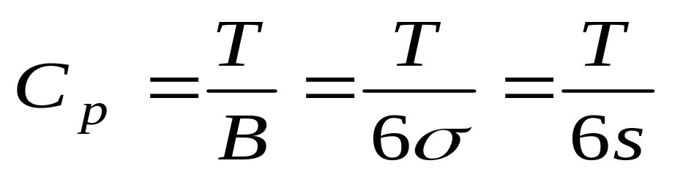
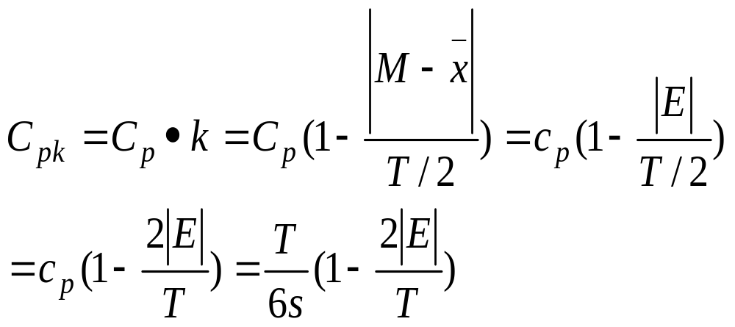
1、双侧公差要求的工序能力指数
工序能力指数是指公差范围T（质量标准）与工序能力B的比值，它表明某工序满足加工精度的程度：
当实际的分布中心与公差中心有偏差E，则应对工序能力指数进行修正。

Slide 25
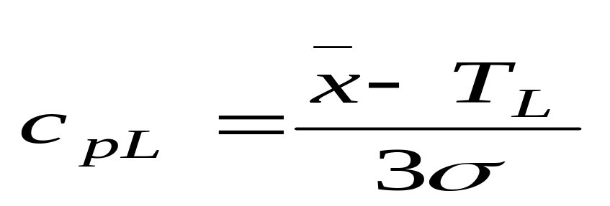
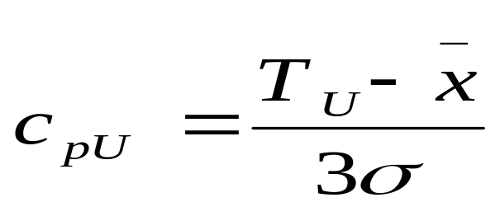
2、单侧公差要求的能力指数
当产品的质量只要求向一方面改进，如灯泡要求寿命越大越好，冰箱的噪音越小越好，纺织品的纱线的杂质越少越好。这样，对能力指数可以用单侧考核。
（1）只有下限精度要求的情形：
（2）只有上限精度要求的情形：

Slide 26
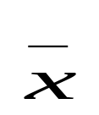
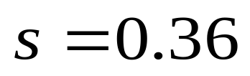

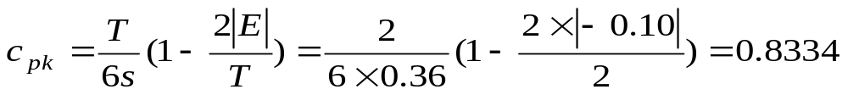
例子1：已经计算出实际的分布曲线：
=10.10,
,已知公差范围T=11-9=2，公差中心
=10
-0.10
实际分布中心与公差中心的偏差E=
求：该工序的能力指数率
解：

Slide 27
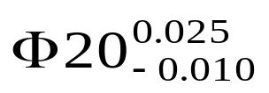
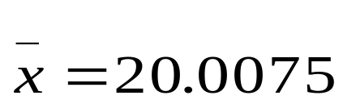
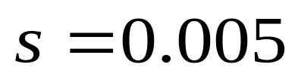
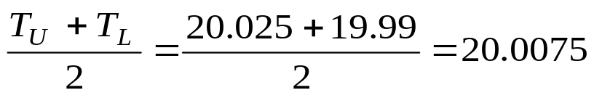
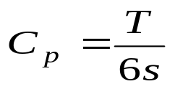
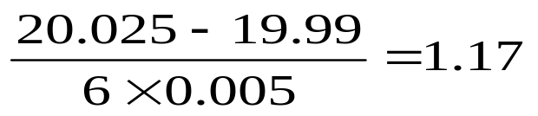
例子2：某零件内径尺寸标准为
，加工数量为
100件的一批零件后，计算的
求工序能力
求解：公差中心
=
公差中心正好与实际数据分布中心重合。
=

Slide 28
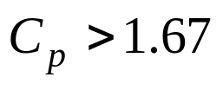

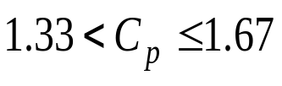

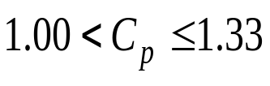


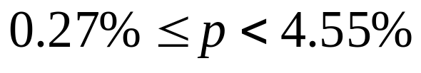
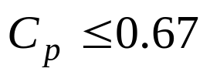

从理论与实际的结果都看出，过程能力指数与产品不合格品率之间存在一个对应的关系，因此我们可以从能力指数推出不合格品率，反之，从不合格率也可以知道过程能力。
等级
过程能力指数
产品不合格品率
能力评价
特级
一级
二级
三级
四级
能力充裕
能力充足
能力尚可
能力不足
能力严重不足

Slide 29
提高工序能力
1、从工序能力的公式可以看出。影响工序能力的因素是三个：公差、样本与公差中心的偏移、产品特征分散程度。因此提高工序能力可以从三个方面考虑：
（1）调整工序加工的分布中心，使偏移量减少
（2）减少产品特征分散程度
（3）在保证质量前提下，放宽公差
2、考虑质量水平与质量成本的关系

Slide 30
四、产品抽样检验
（一）抽样检验的基本原理
（二）抽样方案设计

Slide 31
（一）抽样检验的基本原理
１．抽样检验的意义
检验分全检与部分检验，全检是所有的产品都通过检验．部分检验，就是抽样检验．为什么要进行抽样检验？原因有两个：
（１）成本问题，节约检验成本
（２）破坏性问题．有些检验是破坏性的，不能全检

Slide 32
一次抽样方案的操作流程
（N,n,C）
从批量为N的产品中抽取n个产品
统计不合格品数（d）
d≤C
d>C
合格批
不合格批
接收
不接收

Slide 33
二次抽样方案的操作流程
（N,n1,n2;C1,C2）
在N中随机抽取n1件产品检验，不合格件数为d1
判断d1
d1≤C1
d1>C2
C1<d1≤C2
判为合格
再抽取n2件，检验出不合格数d2
判为不合格
d1+d2≤C2
d1+d2〉>C2
判为合格
判为不合格
接收
拒绝接收

Slide 34
2抽样方案设计
2.1计数标准型抽样检验方案设计
2.2计数调整型抽样检验方案设计

Slide 35
五、六西格玛质量改善
（一）六西格玛质量含义
（二）六西格玛运用模式与工作程序

Slide 36
六西格玛质量含义
（1）是一种观念。通过达到六个σ 的性能水平，向客户提供世界级质量的产品和服务，使最大限度地使客户得到满意。
（2）是一种思想。通过组织化、系统化的途径，实现突破性的改进，从而达到所有业务零缺陷的最佳状态。
（3）是一种管理体系。一种被证明是行之有效的、具有强大解决问题及提高业务水平的系统方法，它由相关的分析工具、项目管理技术和管理方法所组成，能使你达到目标、使公司更加成功，并且按照DMAIC 工作程序（这个程序下面解释）的途径，指定最佳人选，提供足够的支持，解决操作过程中的最大问题。

Slide 37
六西格玛质量含义（续）
（4）是具有挑战性的目标。产品及服务质量达到6 个σ 的水平，也即百万次的机会缺陷数为3.4，这是一个具有很强挑战性的目标，目前工业生产一般只能达到3到3.5 个σ 的水平，这个目标同时也给所有的员工一种共同的价值观，一个可以接受的缺陷水平。
（5）是一种工具。六西格玛DMAIC 各个阶段都推荐了大量的处理工具，从而保证具有强大的解决问题的能力，同时通过六西格玛的培训，员工将会掌握更多的解决问题的方法。
（6）是数据驱动的管理过程。可改变以往解决问题仅凭经验，或者仅将数据当成数字的方式，依靠可信的数据收集方式，采用统计方法进行决策。

Slide 38
六西格玛质量改善工作方法--DMAIC
（1）定义阶段（D）
这个阶段是项目的启动阶段，首先要倾听顾客需求， 识别并确定顾客的关键质量需求（这里“顾客”包括内部与外部的“顾客”），然后建立改善目标与团队。
本阶段的主要工作内容有：识别重大的问题，然后建立项目团队，最后给予团队职责和资源以解决问题。定义阶段要到对流程进行定义（用SIPOC工具），确定关键质量指标等。
本阶段的关键点是定义顾客的质量要求，选择合适的改善项目。在选择项目时，不宜好高务远，不一定非得重点的问题不可，只要有改进的必要与可行性，另外目标不应定得太高。
（2）测量阶段（M）
确定改进项目以后，就要进行数据采集与处理，确定工序或者过程的能力与质量水平。也就是收集并分析数据，精确描述出正在发生的情况。测量阶段的核心是对目前流程的能力与质量水平进行评估。
本阶段的关键点是测量变量的确定。

Slide 39
六西格玛质量改善工作方法--DMAIC
（3）分析阶段（A）
分析阶段是六西格玛一个重要阶段，该阶段要对引入的问题原因提出设想，然后通过检验来确定根本原因。分析要用到不同的分析工具与方法，如失效模式与影响分析（FMEA）回归分析与相关分析等。
本阶段的关键点是如何识别关键原因。在分析原因时要区别可控因素与非可控因素，改进的目的是减少非可控因素。
（4）改善阶段（I）
改善阶段通过对引起问题的过程进行重新设计和实施来解决根本原因，包括评估方案，设计改进，证明有效性与贯彻执行。
本阶段的关键点是群策群力，组织改变规则的意愿和创造性思维。
（5）控制阶段（C）
控制阶段要制定并实施新的控制措施以防止原有问题复发并保持改善所取得的成果。主要内容包括制定新的质量控制指标，明确管理责任，建立新的制度，实施有效控制等。
本阶段的关键点是确定改进后的过程文件化，制定控制方法，使用适当的控制工具，确保流程不回到原来的状态。

Slide 40
本章小结
本章介绍了有关质量管理的基本概念、理论与方法。第一节介绍了有关质量与质量管理的概念，全面质量管理的基本思想与实施方法。第二节介绍了常用的统计质量控制的工具，包括排列图、层别表、因果图、直方图、控制图等，重点是控制图的使用方法。第三节介绍了工序能力指数的概念与计算方法，指出过程能力指数与质量水平的关系。第四节介绍了新的质量改进方法—六西格玛的基本原理与实施方法。

